Slide 1
Проблеми зміни ланок колообігу речовин та енергії
Підготувала
Учениця 11 класу
Єніна Анастасія

Slide 2
Зміст
1. Колообіг речовин та енергії як основний системотворчий фактор.
2. Поняття біогеохімічного циклу та його ролі у функціонуванні та розвитку геосистем.
3. Колообіги речовин, енергії, інформації та їх зміни антропогенною діяльністю.

Slide 3
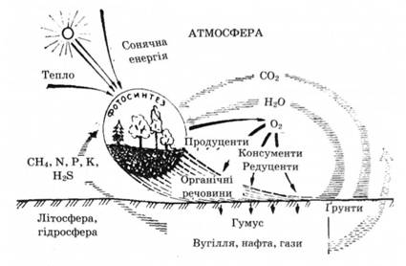
Колообіг речовин та енергії як основний системотворчий фактор

Slide 4
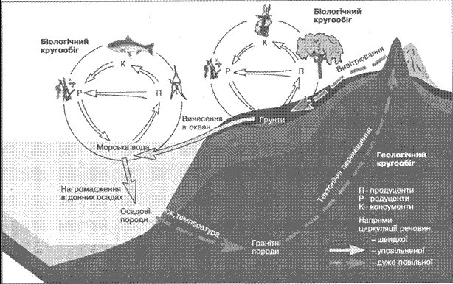
Для постійного існування біосфери, для запобігання загибелі життя на Землі в природі мають постійно відбуватися безперервні процеси перетворення її живої речовини.
Біологічний колообіг – це багаторазова участь хімічних елементів у процесах, які протікають у біосфері.

Slide 5
У біосфері відбувається постійний колообіг активних елементів, які переходять від організму до організму, у неживу природу і знову до організму. Елементи, які вивільняють мікроорганізмами при гнитті, находять у грунт і атмосферу, знову включаються до колообігу речовин біосфери, поглинаючись живими організмами. Цей процес є біогенною міграцією атомів.

Slide 6
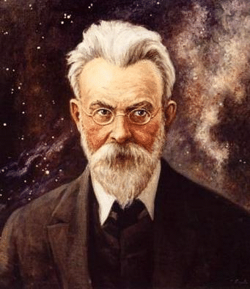
Для біогенної міграції характерно накопичення хімічних елементів у живих організмах, а також їх вивільнення в результаті розкладу мертвих організмів. Біогенна міграція спричинюється трьома процесами:
- Обміном речовин в організмах;
- Ростом;
- Розмноженням.
Визначення біогенної міграції хімічних елементів , що спричинена силами життя, дав В.І. Вернадський (Закон біогенної міграції атомів). Біогенна міграція є частиною загальної міграції хімічних елементів біосфери. Головною геохімічною особливістю живої речовини є те, що вона, пропускаючи крізь себе атоми хімічних елементів земної кори, гідросфери та атмосфери, здійснює у процесі життєдіяльності їх закономірну диференціацію. Завершуючи свій життєвий цикл, організми повертають природі все, що взяли в неї упродовж життя.

Slide 7
Розрізняють два типи біогенної міграції, перший із них здійснюється мікроорганізмами, а другий – багатоклітинними організмами. Величина міграції першого типу переважає над другим. Людство оволоділо міграцією третього типу, яка відбувається під впливом його діяльності.

Slide 8
Найважливішою умовою стійкості існування екосистем усіх рівнів є колообіг речовини на планеті. Розрізняють два основних колообіги речовин та енергії : великий (геологічний) і малий (біотичний).

Slide 9
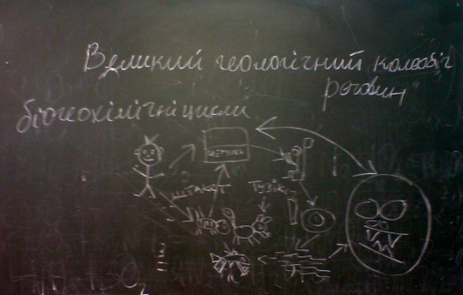
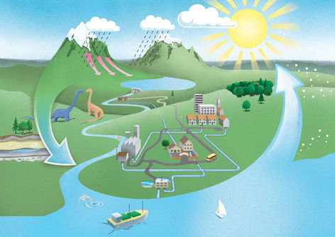
Великий колообіг триває мільйони років і полягає в тому, що гірські породи підлягають руйнуванню, а продукти вивітрювання (в тому числі розчинні у воді поживні речовини) зносяться потоками води у Світовий океан, де вони утворюють морські напластування і лише частково повертаються у сушу із опадами. Геотектонічні зміни, процеси опускання материків і підняття морського дна, переміщення морів та океанів упродовж тривалого часу призводять до того, що ці напластування повертаються на сушу, і процес починається знов.

Slide 10
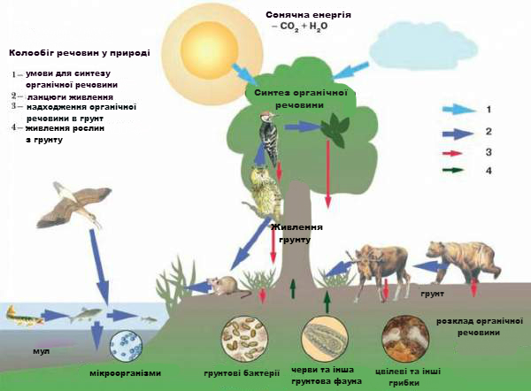
Малий колообіг (частина великого) відбувається на рівні екосистеми і полягає в тому, що поживні речовини, вода і вуглець акумулюються в речовині рослин, витрачаються на побудову тіла і на життєві процеси як самих цих рослин, так і інших організмів (як правило тварин), що з’їдають ці рослини (консументи). Продукти розраду органічної речовини під дією деструкторів та мікроорганізмів (бактерій, грибів, червів) знов розкладаються до мінеральних компонентів, доступних рослинам, що втягуються ними в потоки речовин.
.

Slide 11
Поняття біогеохімічного циклу та його ролі у функціонуванні та розвитку геосистем

Slide 12
Колообіг хімічних речовин із неорганічного середовища через рослинні та тваринні організми назад у неорганічне середовище з використанням сонячної енергії та енергії хімічних реакцій називається біогеохімічним циклом.
У такі цикли втягнуті практично всі хімічні елементи і насамперед ті, що беруть участь у побудові живої клітини.

Slide 13
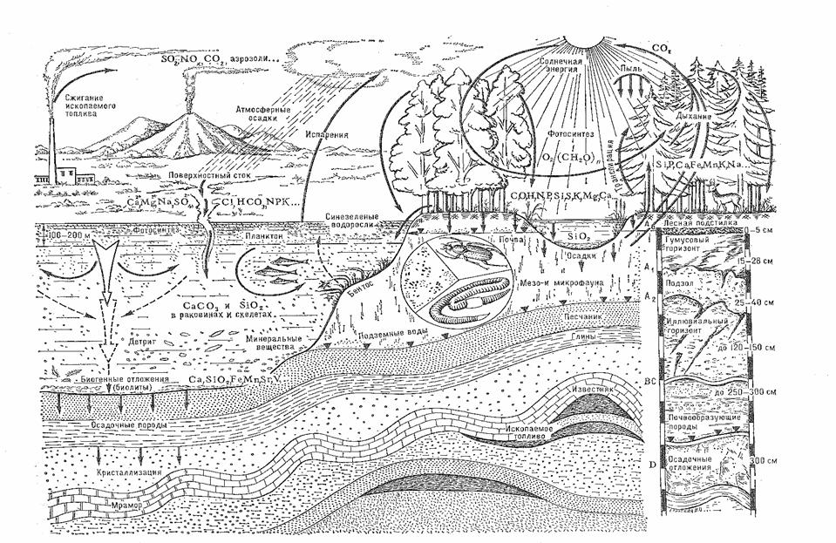

Slide 14
Біологічний колообіг оборотний не повністю, частина речовин постійно виходять із коло обігу й осідає в товщі осадових порід як органогенні вапняки, гумус, торф і т.п. У результаті коло обігу біосфера (чи інша екосистема) не повертається у початковий стан: для біосфери характерний поступальний рух, тому символом біологічного циклу є не коло,а циклоїд (спіраль).
Крім колообігу речовини та енергії, величезну роль у біосфері мають інформаційні зв’язки. Інформативні сигнали енергетично д можуть уже слабкі й самі не можуть викликати якоїсь відчутної реакції, але вони містять важливі відомості в закодованій формі. Ці сигнали сприймаються, розшифровуються (здебільшого автоматично) та враховуються живими організмами. Обробляти, накопичувати й використовувати інформацію окремо від енергії можуть лише живі організми.

Slide 15
Колообіги речовин, енергії, інформації та їх зміни антропогенною діяльністю

Slide 16
Згідно з геологічними уявленнями людина існує надзвичайно короткий час (усього 0,0001% від тривалості існування біосфери). Проте за цей короткий проміжок часу коло обіг речовин у біосфері змінився радикально. На сьогодні людина є найважливішим геологічним фактором. Людина небувало прискорила коло обіг деяких речовин. Родовища заліза, міді, цинку, свинцю і багато інших елементів, які природа накопичувала упродовж мільйонів років, швидко вичерпуються. Подекуди, навпаки, відбувається концентрація елементів у таких пропорціях, яких не було в природі (наприклад на великому заводі, де сконцентровано залізо, мідь,алюміній, органічні сполуки

Slide 17
Принцип циклічності в перетвореннях та переміщеннях речовин у біосфері є основоположним. Збереження циклічності – це умова існування біосфери. Введення в біосферу односпрямованих процесів, які здійснює людина при конструюванні техносфери та агросфери, виявляється для біосфери згубним та найбільш небезпечним. Наприклад: масштабна вирубка лісів спричинює зміну ланок коло обігу води на суходолі, зміну режимів опадів і стоку, пришвидшує спустелення значних територій.

Slide 18
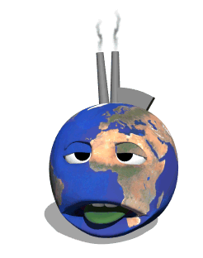
Фактори, які негативно впливають на колообіг речовин у біосфері:
- Переміщення величезних мас земної кори;
- Ерозія грунтового покриву і зростання твердого стоку в океан;
- Застосування мінеральних добрив та отрутохімікатів;
- Видобування з надр чималих кількостей руд, паливних та інших копалин;
- Забруднення території сільськогосподарськими, промисловими і комунальними відходами;
- Перерозподіл солей у грунтах, грунтових та річкових водах під впливом зрошувального землеробства;
- Потрапляння до природного середовища енергетичних забруднень.

